Slide 1
Comparativo de tecnologias do framework atual
para atualização das tecnologias
Antigo | Novo
JAVA 8 | JAVA 21
JAVA ENTERPRISE EDITION 7 | JAKARTA ENTERPRISE EDITION 10
PrimeFaces 6.1 | PrimeFaces 13.0.4
Eclipse-JEE-Neon-3 2017 | Eclipse-JEE 2023
wildfly-10.1.0.Final | wildfly-30.0.1.Final
Apache Deltaspike 1.7.2
PICKETLINK 2.7.1

Slide 2
Proposta de uma nova Arquitetura
Henrique Figueiredo de Souza
06 Fevereiro 2024

Slide 3
Quais as prioridades?
Segurança
Integração com servidor de autorização
Interface modernizada
Atualização tecnológica
Arquitetura distribuída (deixar de ser monolítico)
Testes tanto para o frontend quanto para o backend
Monitoramento de recursos

Slide 4
Comparativo de tecnologias
Antigo | Novo
JAVA 8 | JAVA 21
JAVA ENTERPRISE EDITION 7 | SPRING BOOT 3.2.2
PICKETLINK 2.7.1 | JSON Web Tokens (JWT)
PrimeFaces 6.1 | PrimeNG 17.2.0
Eclipse-JEE-Neon-3 2017 | Visual Studio Code
 | Angular 17.0.9
 | TYPESCRIPT 5.2.2

Slide 5
Tecnologias utilizados
Tecnologia | Descrição
Ambiente Programação WSL | Subsistema do Windows para Linux
Angular (Frontend) | Aplicação web em typescript
Karma | Executor de testes (test runner) no front-end
Jest | Executor de testes (test runner) no front-end
Spring Boot (Backend) | Servidor de recursos em java usando o servidor web Undertow para gerar Api Restful
Swagger | Bibiloteca de documentação para o backend
Jacoco | Bibiloteca de cobertura de código Java para cobertura de testes
PostgreSQL | Servidor de banco de dados
Keycloak | Servidor de autorização e gerenciamento de identidade
Prometheus | Servidor de monitoramente
Grafana | Aplicação para gerar paineis de monitoramente
Sonarqube | Aplicação de análise de qualidade de código
Visual Studio Code | IDE de programção tanto para Typescript quanto para java
Docker | Virtualização de nível de sistema operacional para contêineres
Postman | Aplicação que permite testar APIs web
Jaspersoft Studio | IDE para criação de relatórios

Slide 6
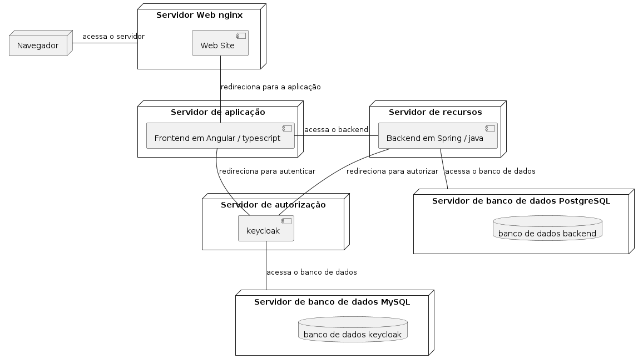
Diagrama de distribuição

Slide 7
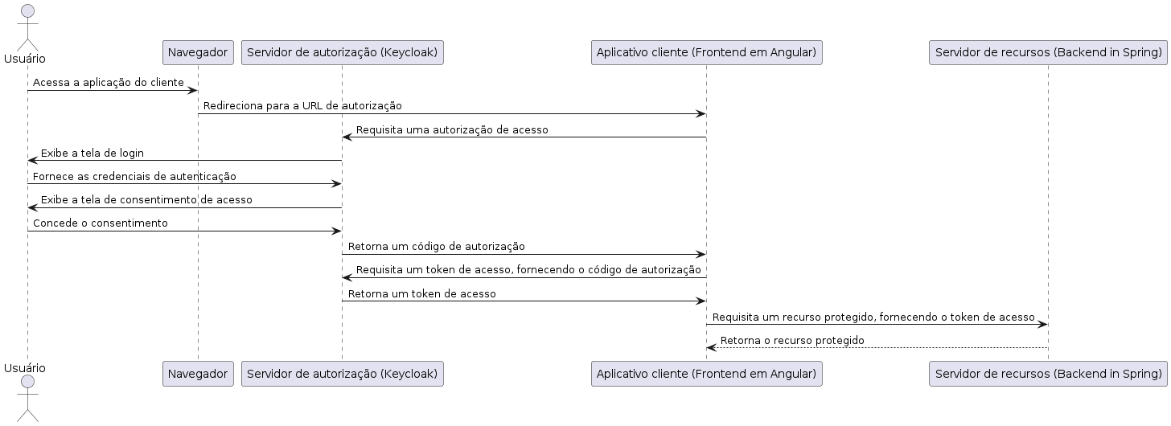
Diagrama de sequência

Slide 8
Agenda
Ambiente Programação WSL | Spring Boot (Backend) | Angular (Frontend) | Sonarqube
PostgreSQL Dbeaver | Swagger | Testes unitários Karma | Prometheus
Jaspersoft Studio | Testes unitários Junit | Testes de cobertura Karma | Grafana
Postman | Testes de cobertura Jacoco | Testes unitários Jest | Gitlab
Docker |  | Testes de cobertura Jest
Keycloak

